Slide 1
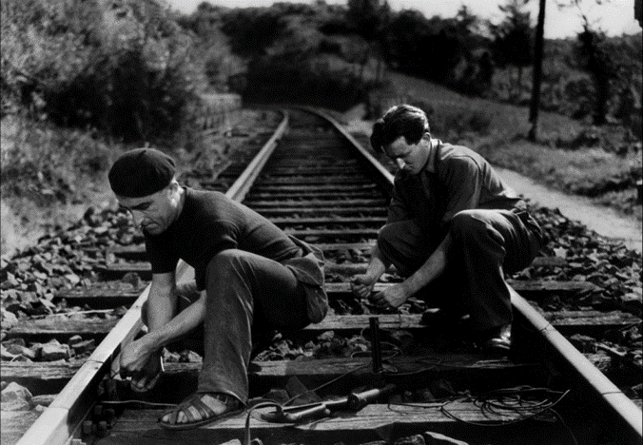
Le refus de la défaite: La Résistance

Slide 2
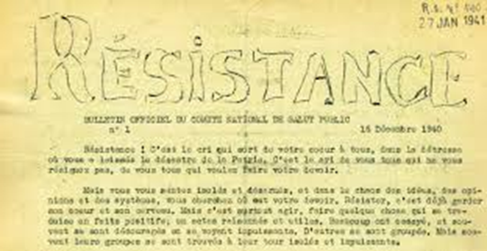
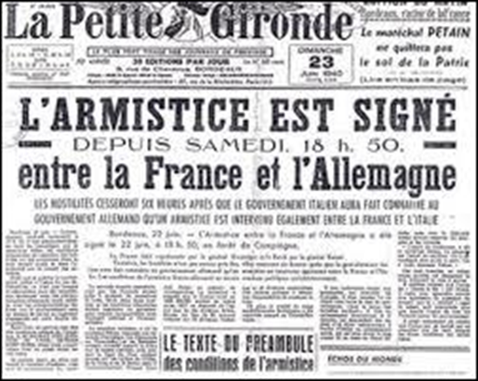
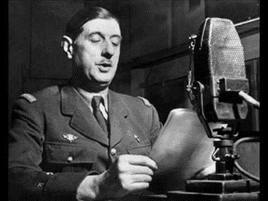
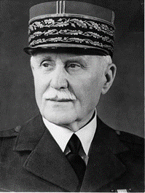
2 visions de la France s’opposent
Celle qui accepte la défaite: Vichy et Pétain
Celle qui refuse la défaite: la Résistance et De Gaulle
Pour une partie des chefs militaires et politiques français, le désastre de la campagne de France de juin 1940 ne doit pas signifier la défaite totale et définitive de la France. Une simple capitulation militaire permettrait au gouvernement français d’organiser la poursuite de la guerre en s’appuyant sur ses Alliés et sur son territoire encore disponible, soit le sud de la France où se trouve l’essentiel de la flotte militaire et surtout l’empire colonial. C’est en particulier la position du général de Gaulle qui a quitté la France pour rejoindre Londres
Sous l’impulsion décisive de Philippe Pétain, le choix majoritaire, en 1940, pour les Français est l’acceptation de la défaite. Dès 16 mai 1940, le président du Conseil Paul Reynaud démissionne. Il laisse ainsi le champ libre au vice-président du Conseil, Philippe Pétain, soutenu par des militaires de haut rang comme le général Weygand, partisan de l’acceptation de la défaite

Slide 3
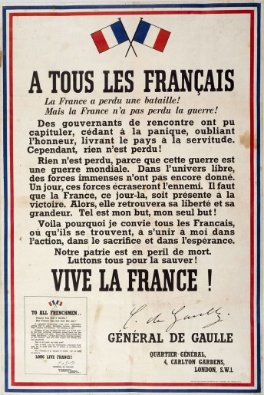
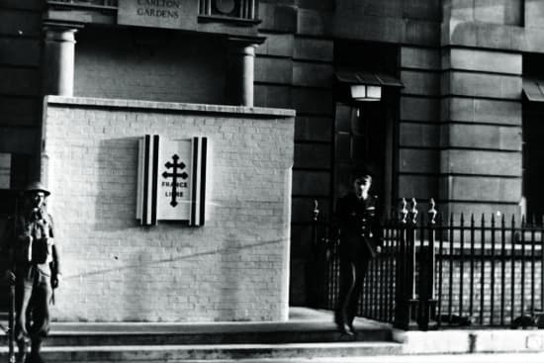
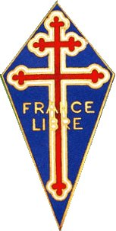
Pour une partie des chefs militaires et politiques français, le désastre de la campagne de France de juin 1940 ne doit pas signifier la défaite totale et définitive de la France. Une simple capitulation militaire permettrait au gouvernement français d’organiser la poursuite de la guerre en s’appuyant sur ses Alliés et sur son territoire encore disponible, soit le sud de la France où se trouve l’essentiel de la flotte militaire et surtout l’empire colonial. C’est en particulier la position du général de Gaulle qui a quitté la France pour rejoindre Londres, d’où il lance un appel à la résistance le 18 juin 1940, sur les ondes de la BBC.
Charles de Gaulle s’impose donc comme un partisan de la capitulation, avec l’objectif de reconstituer un État français libre hors de France et de continuer la guerre, incarnant à lui seul l’esprit de résistance.
Le départ de Charles de Gaulle est en premier lieu lié au refus d’abandonner les idéaux républicains face aux projets de « Révolution nationale » du régime de Vichy. Le terme de « France libre » choisi par de Gaulle est révélateur de l’ambition politique qui consiste à affirmer la défense de la liberté comme valeur fondamentale. Tout au long de ses discours, il n’a de cesse de rappeler cet objectif de la France libre qu’est la restauration de la République et de ses fondements : « souveraineté […] de la nation », « Assemblée nationale »
Il fonde la France libre et les Forces françaises libres (FFL),

Slide 4
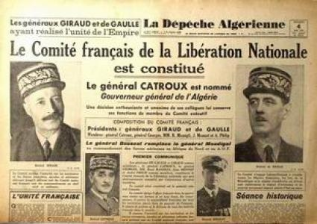
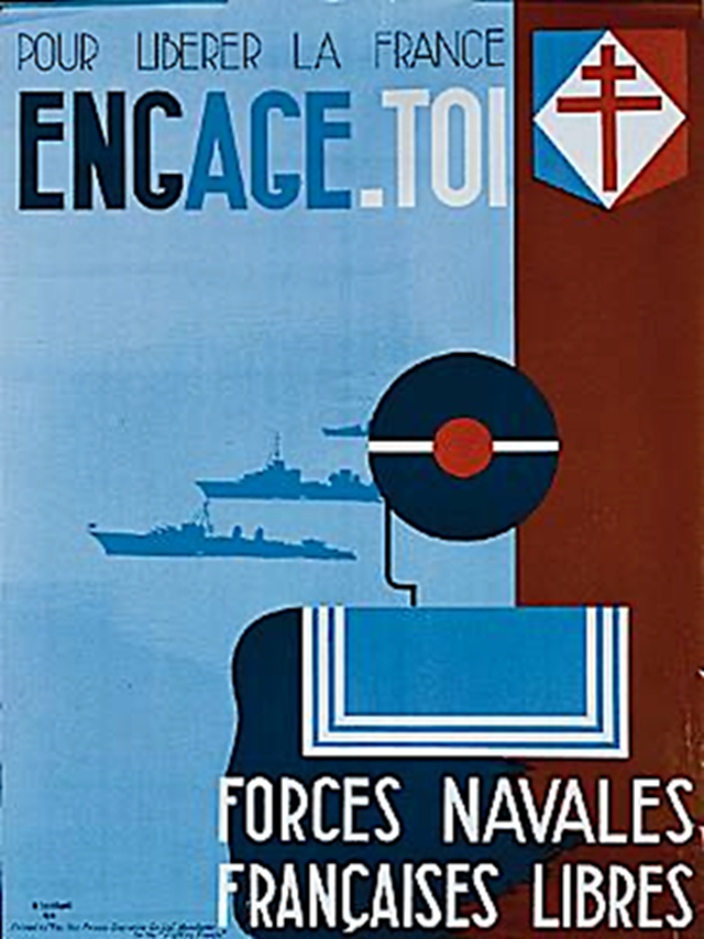
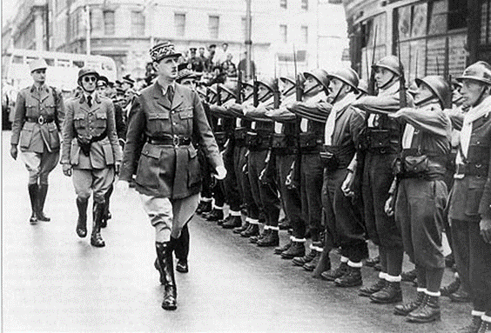
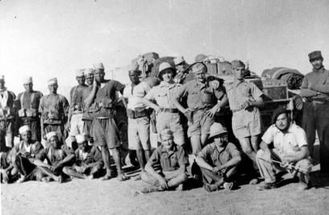
Les premiers ralliements donnent naissance aux Forces françaises libres (FFL), comme en témoignent ces jeunes volontaires de la photographie qui ont rejoint Londres. Certains, les « évadés de France », quittent le pays par l’Espagne où beaucoup sont arrêtés par le régime de Franco. À l’été 1940, les combattants des Forces françaises libres sont 3 000, 27 000 en décembre 1940 pour atteindre 73 500 en 1944. C’est à partir de l’Afrique française libre qu’elles se structurent, avec l’aide des Alliés, et s’engagent dans les combats. 60 % de ses combattants sont des tirailleurs, c’est-à-dire des soldats de l’infanterie coloniale. s’illustrent notamment lors de la bataille de Bir Hakeim.
Par ailleurs, pour se donner une légitimité aux yeux des alliés, de Gaulle forme, en septembre 1941, un gouvernement, le Comité national français qui devient le Conseil français de libération national et s’installe à Alger en juin 1943 suite au débarquement allié en Afrique du Nord.

Slide 5
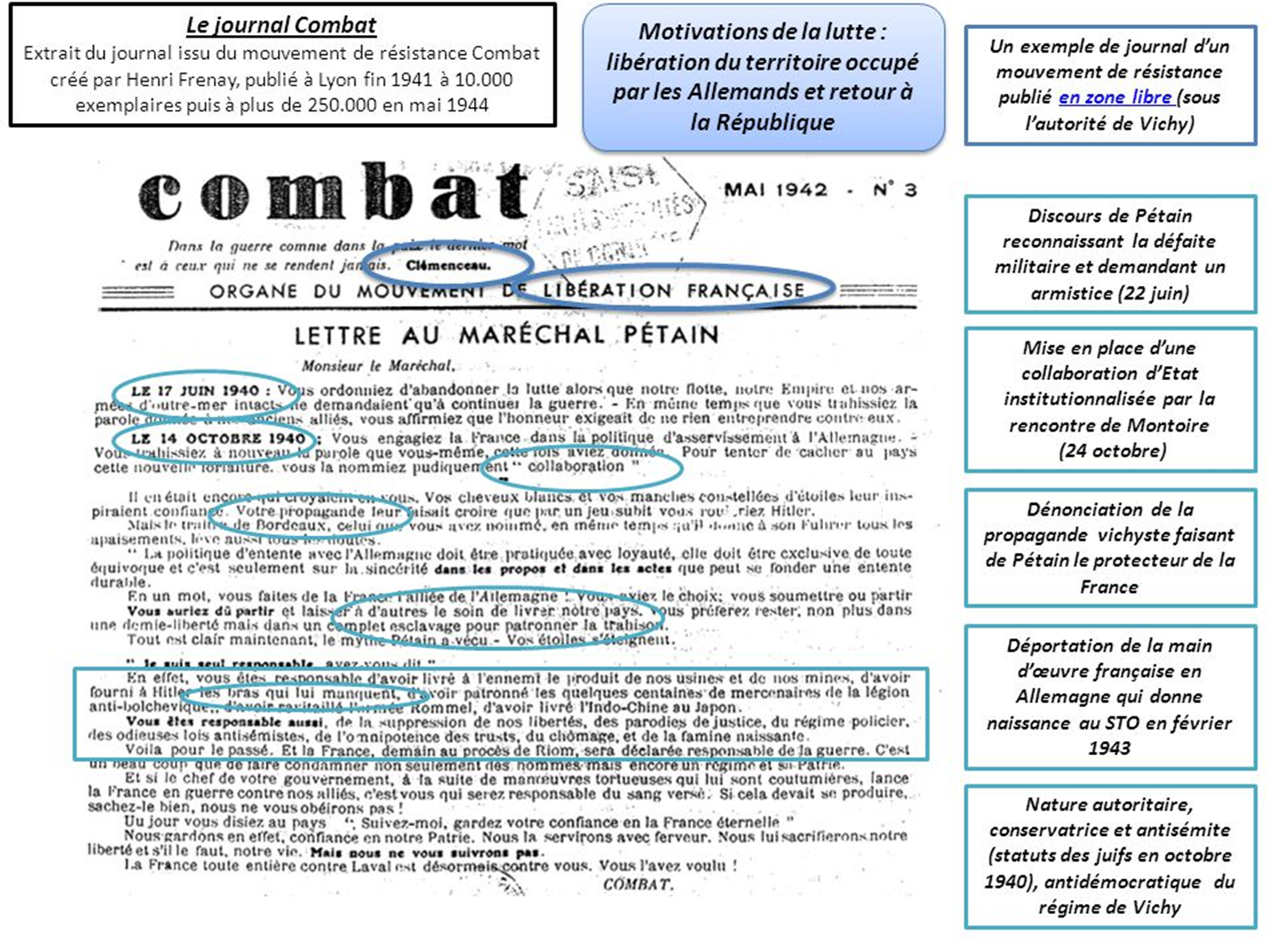
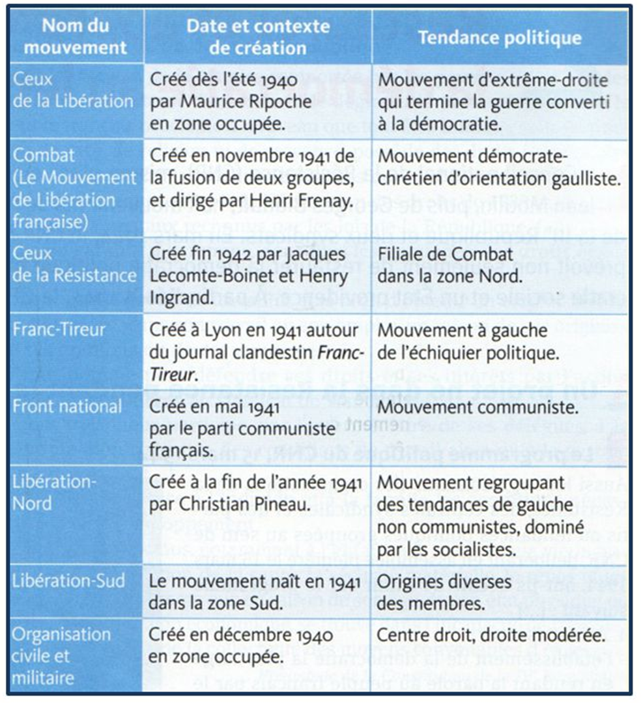
Des motivations, des profils socio-professionnels et politiques très variés
Des femmes et des hommes de tous âges.
Il n’y a pas un profil type du résistant
En France métropolitaine, la Résistance est d’abord timide, Pétain bénéficiant alors de la confiance d’une majorité de la population.
Il s’agit de plusieurs groupuscules – Combat, Franc-Tireur,
Libération-Sud organisés en réseaux ou mouvements aux effectifs faibles
Les événements de la guerre et le cours de l’occupation entrainent un gonflement des effectifs. L’invasion de l’URSS par l’Allemagne amène les communistes – jusque-là,
pour la plupart, attentistes en vertu du pacte germano-soviétique – à s’engager dans le Front national Créé par le PCF en mai. La promulgation du STO en 1943 pousse de nombreux jeunes à prendre le maquis.

Slide 6
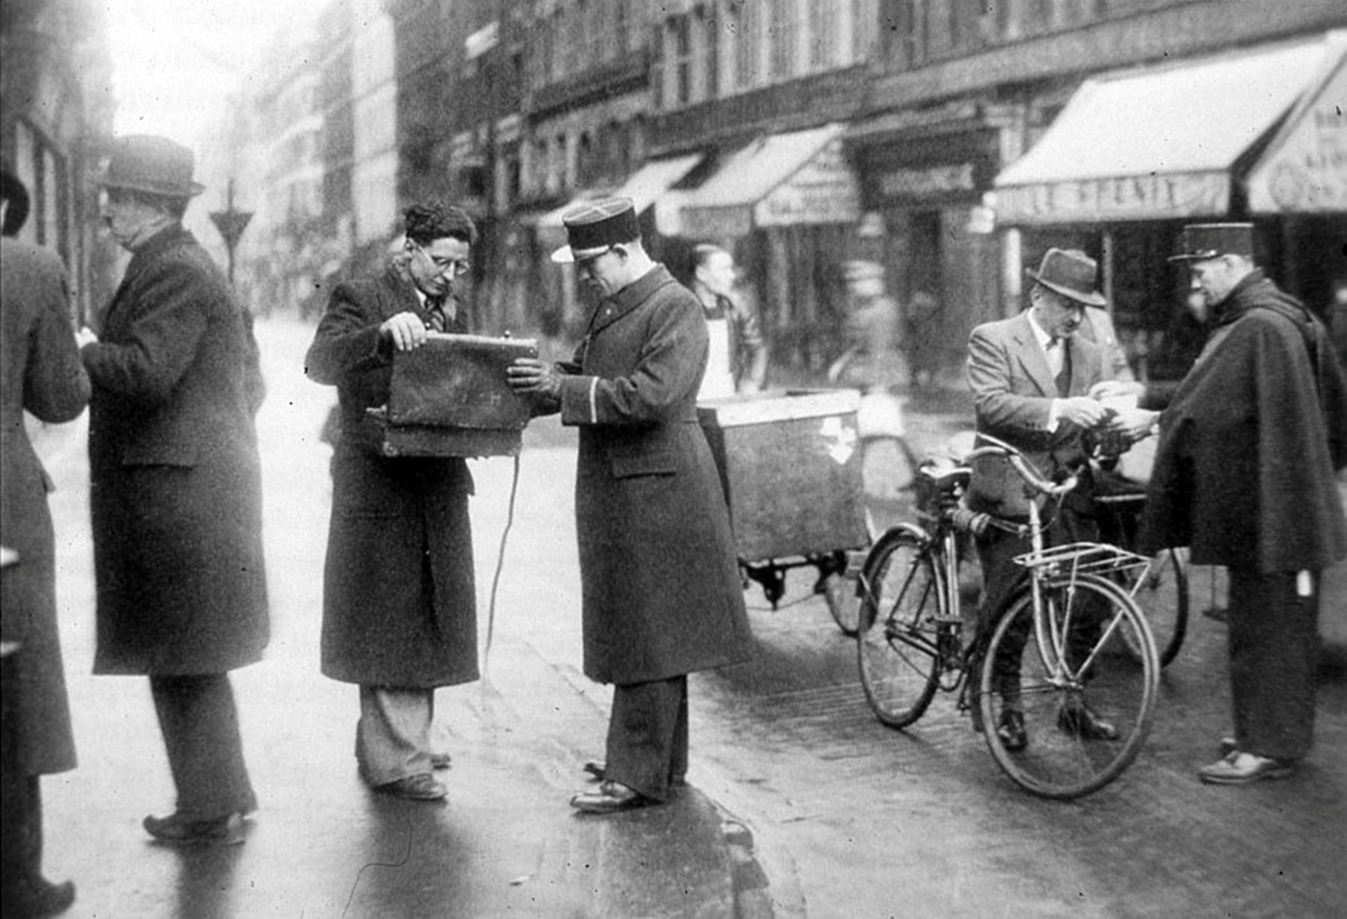
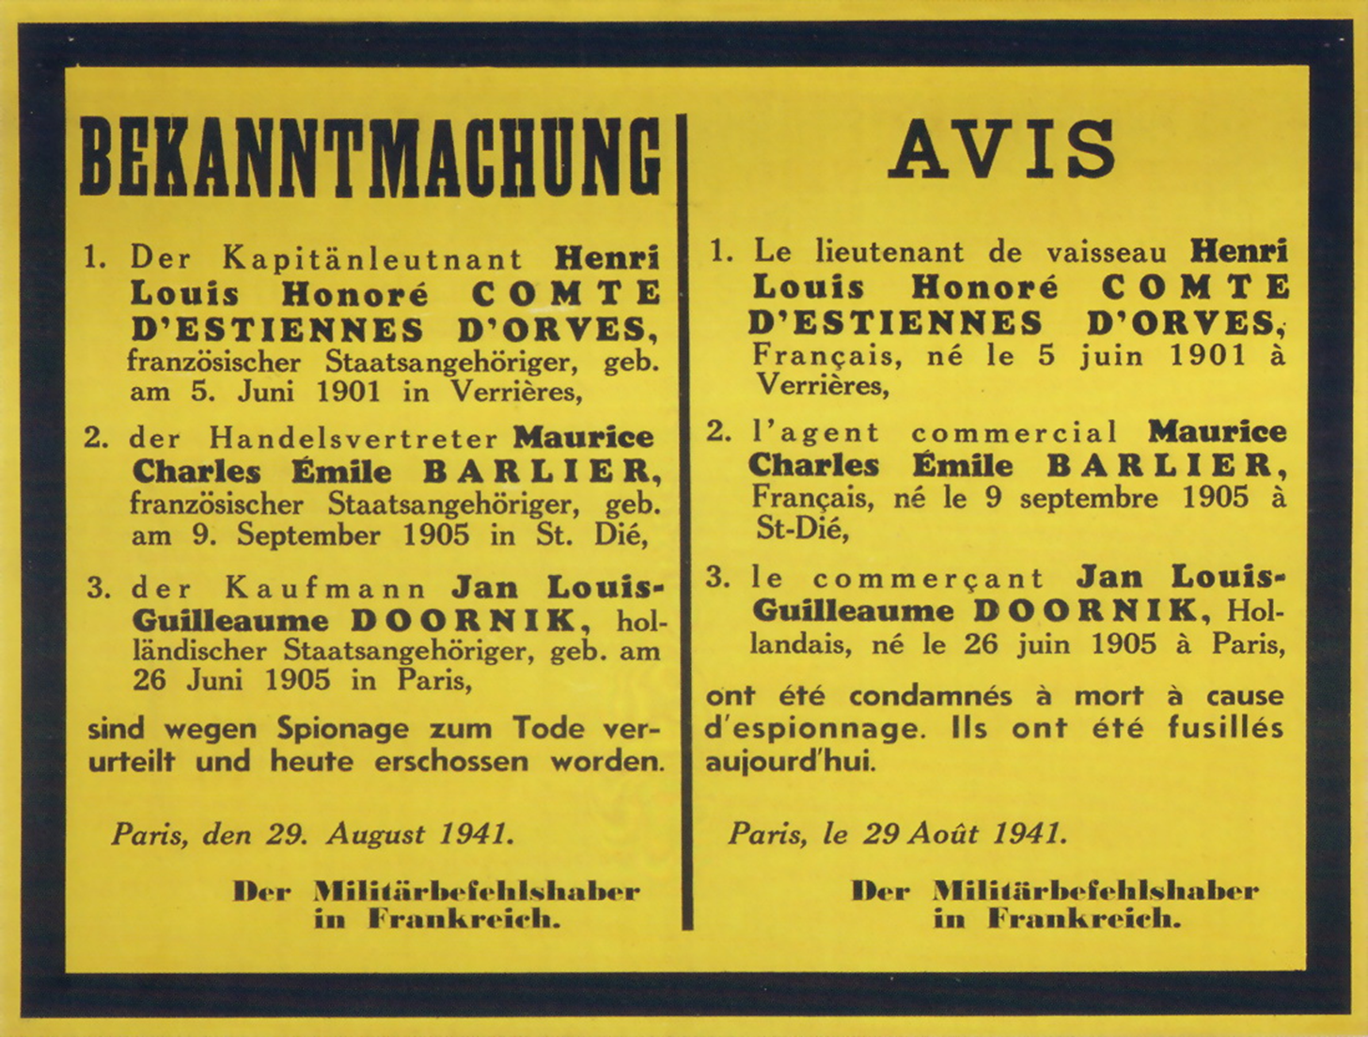
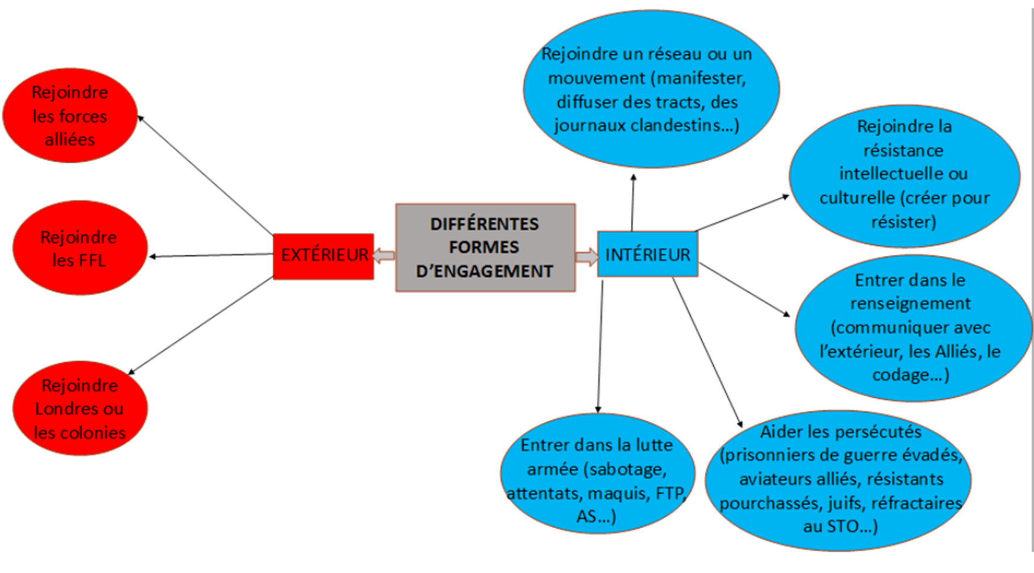
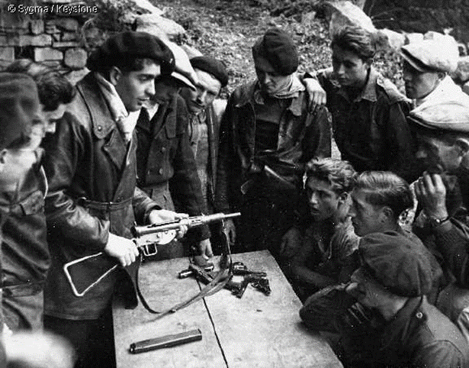
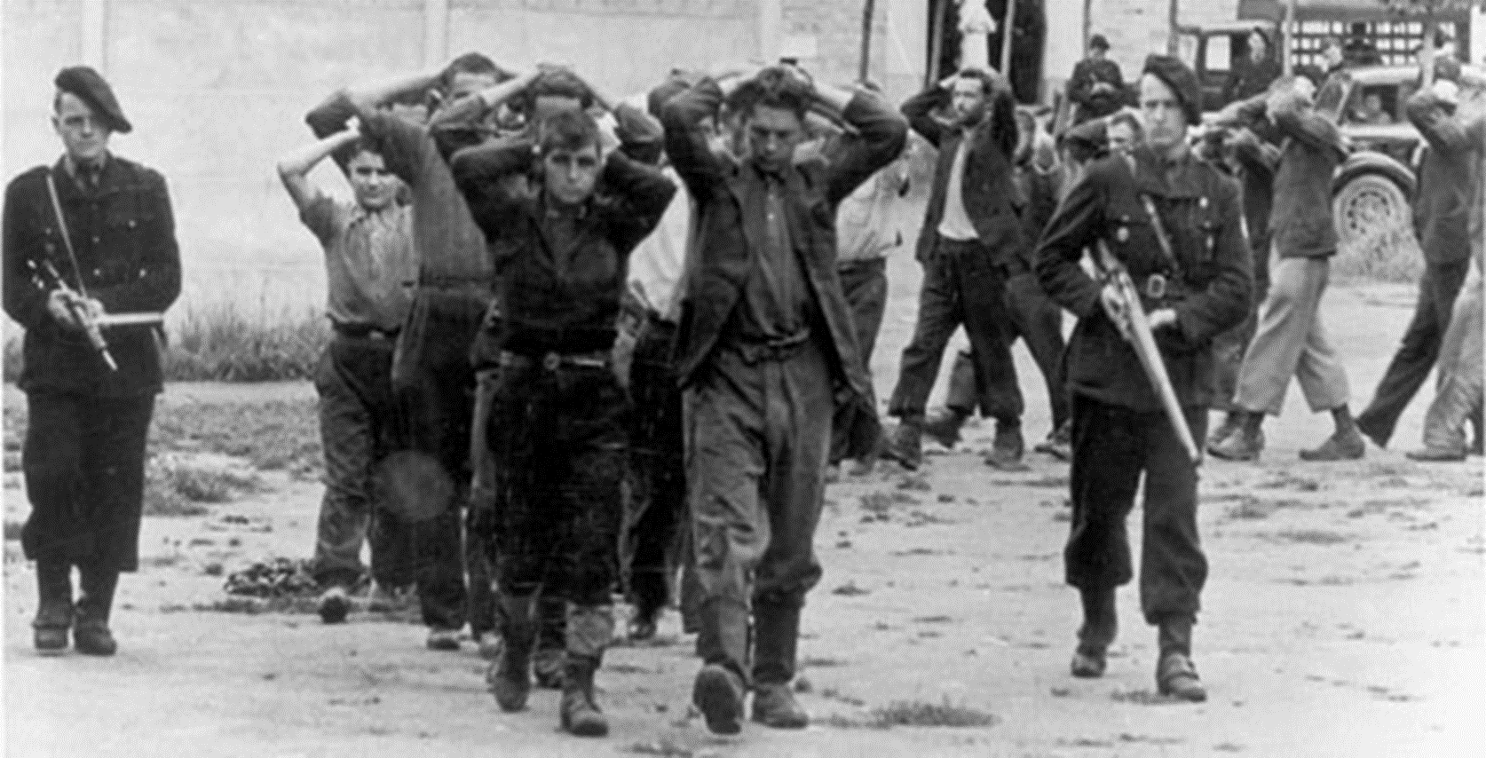
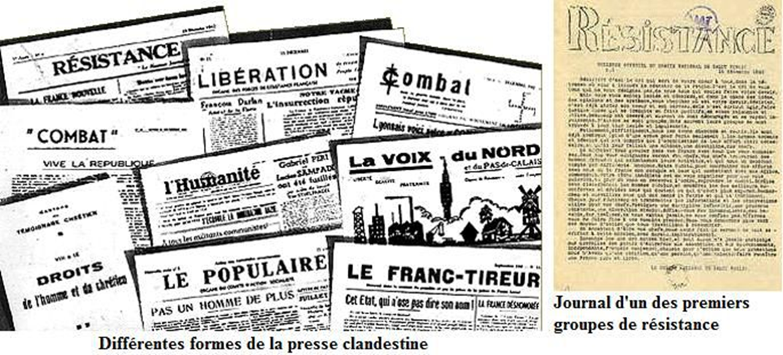
Des risques très différents: les combattants de la France Libre sont considérés comme des soldats…ce n’est pas le cas des engagés de la Résistance intérieure
Ainsi coexistent deux formes d’engagement, de résistance: la résistance extérieure et la résistance intérieure

Slide 7
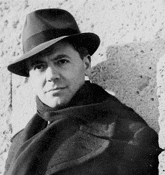
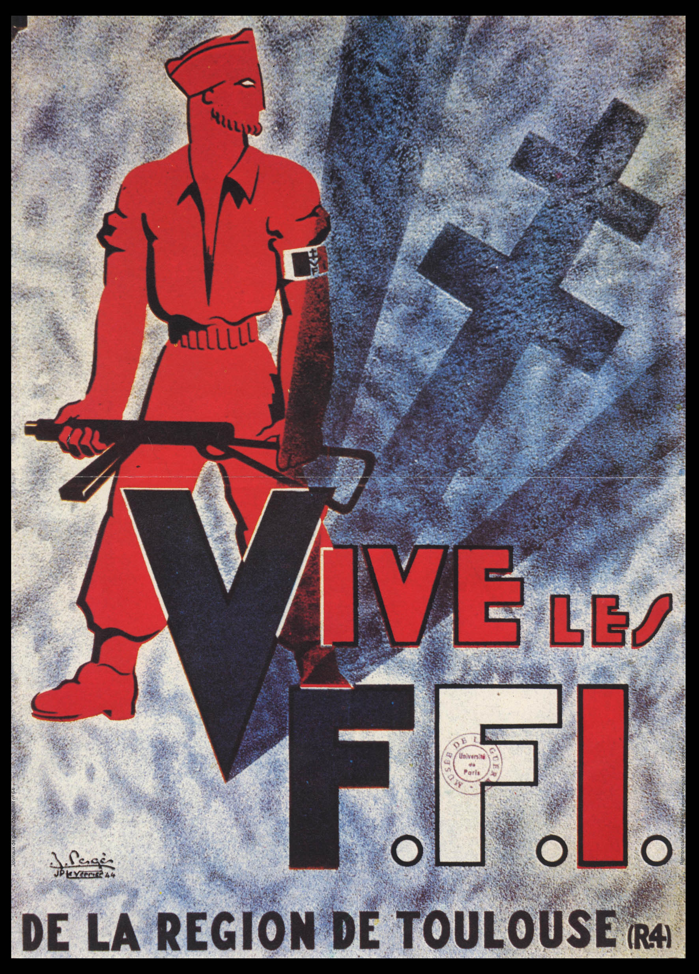
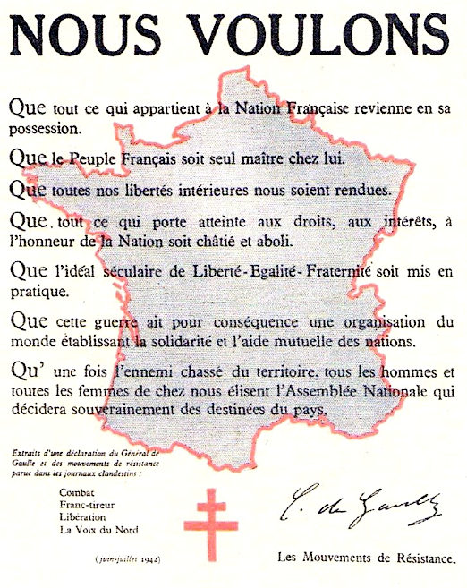
LA RESISTANCE ET FRANCE LIBRE
Unification de la Résistance
intérieure par Jean Moulin
Création du Conseil National de la Résistance (mai 1943)
Objectifs communs de la Résistance :
Retrouver la souveraineté sur tout le territoire
A partir de 1941, tous les mouvements de la résistance intérieure sont progressivement unifiés par Jean Moulin sur l’ordre de De Gaulle. En mai 1943, Moulin inaugure la première réunion du Conseil national de la Résistance, avant son arrestation et sa mort en juillet. De Gaulle est alors reconnu comme seul chef de la Résistance.
Désormais tous les mouvements de la résistance intérieure sont réunis au sein des forces françaises de l’intérieure: les FFI
Principe d’autodétermination du peuple
Défense des droits et de l’idéal républicain
Liberté Egalité Fraternité
Création d’un nouvel ordre international
Démocratie au suffrage universel
(droit de vote des femmes)
Le général de Gaulle
reconnu comme le
chef et l’incarnation
de la Résistance
→ Programme de mars 1944 impliquant le retour des valeurs républicaines mais aussi de profonds changements économiques et sociaux
(qui feront l’objet de réformes menées à la Libération).

Slide 9
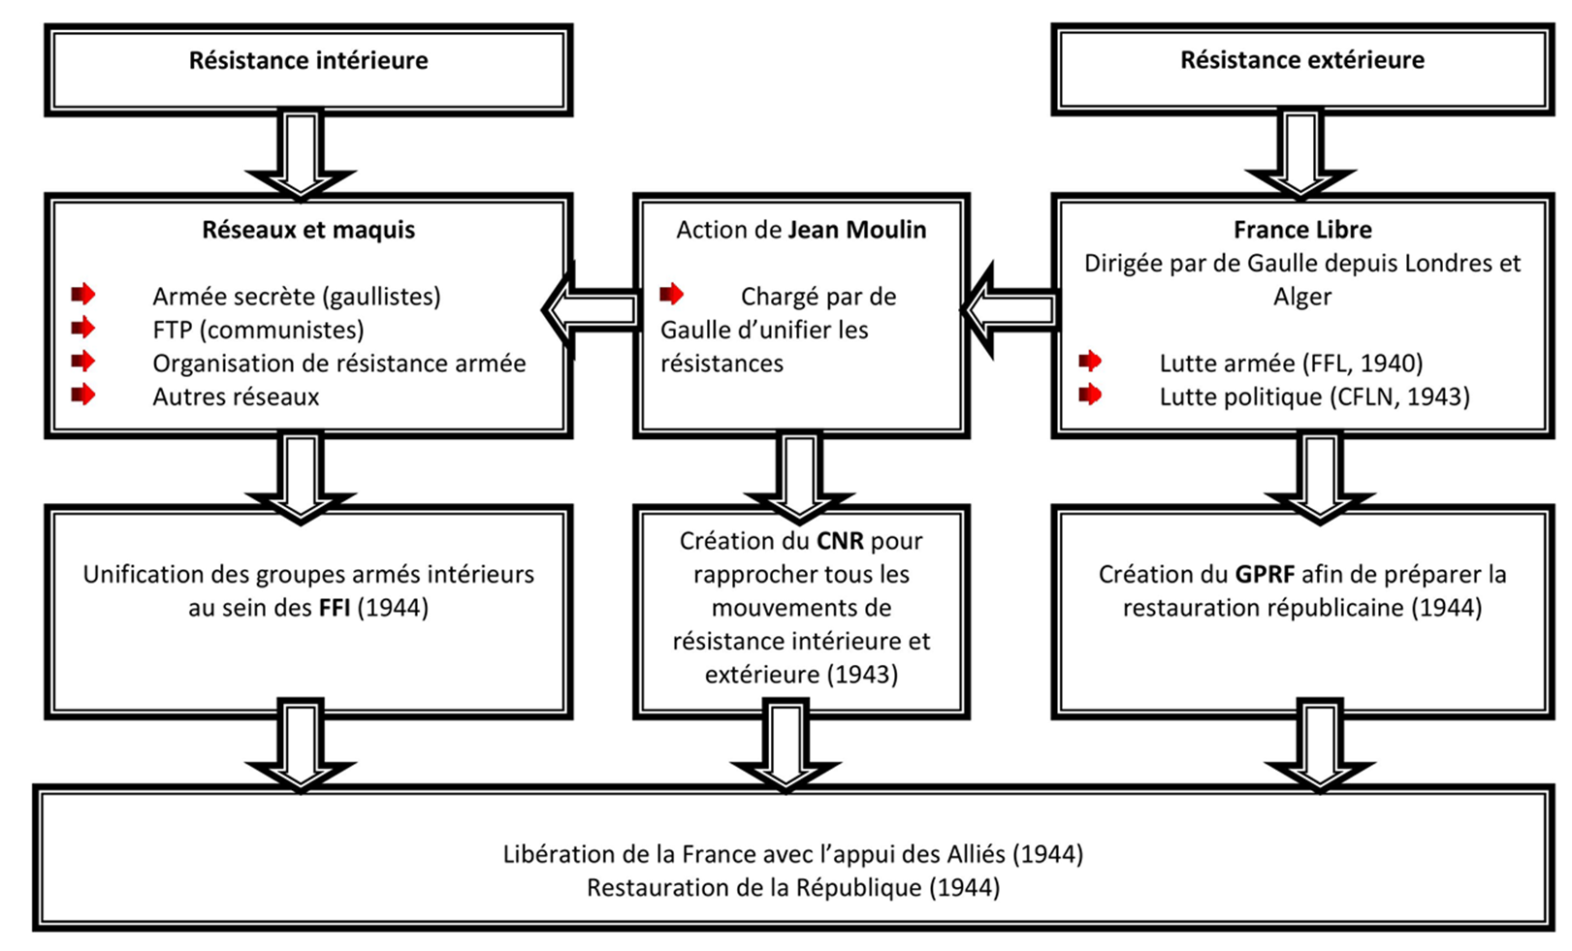
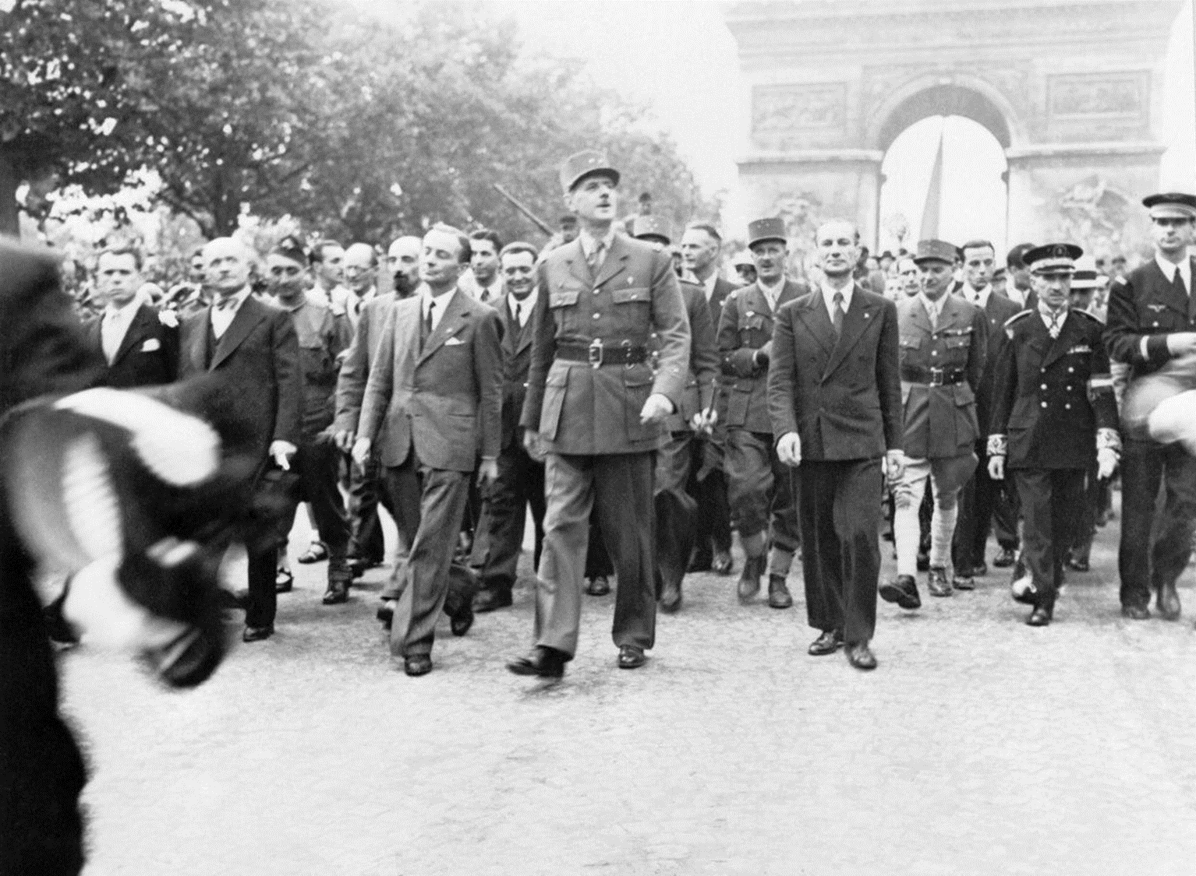
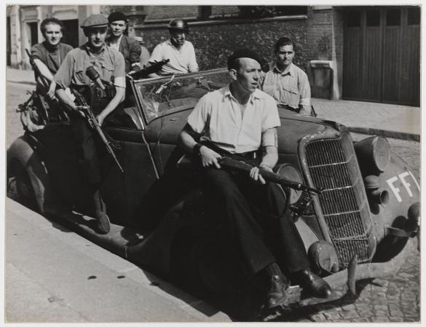
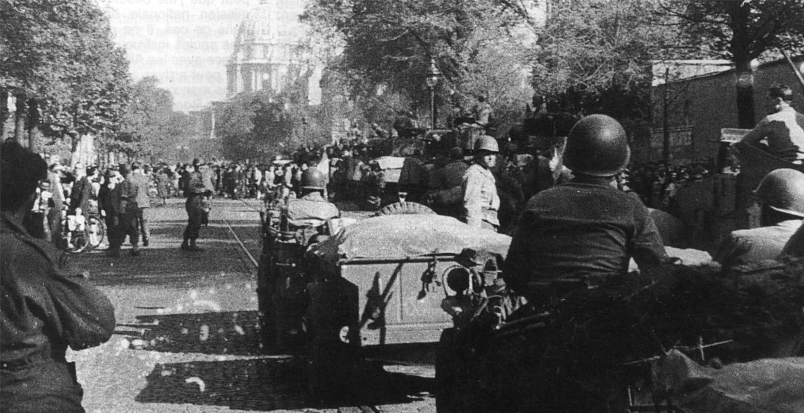
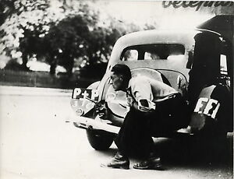
Une « armée de l’ombre » mène alors sur le sol nationale une guérilla face à l’occupant nazi et à
Vichy.
Les débarquements alliés de Normandie (6 juin 1944) et de Provence (15 août 1944) précipitent les
événements. La guérilla se généralise et Paris est libéré le 25 aout, après 6 jours de combat, par les
résistants et la 2ème division blindée du Général Leclerc (aux ordres d’Eisenhower). Le 26 août, une
foule en liesse assiste à la marche triomphale de De Gaulle sur les Champs-Élysées.

